Slide 2
Абишевский сельсовет д.Малоарслангулово

Slide 7
Уфимский сельсовет

Slide 11
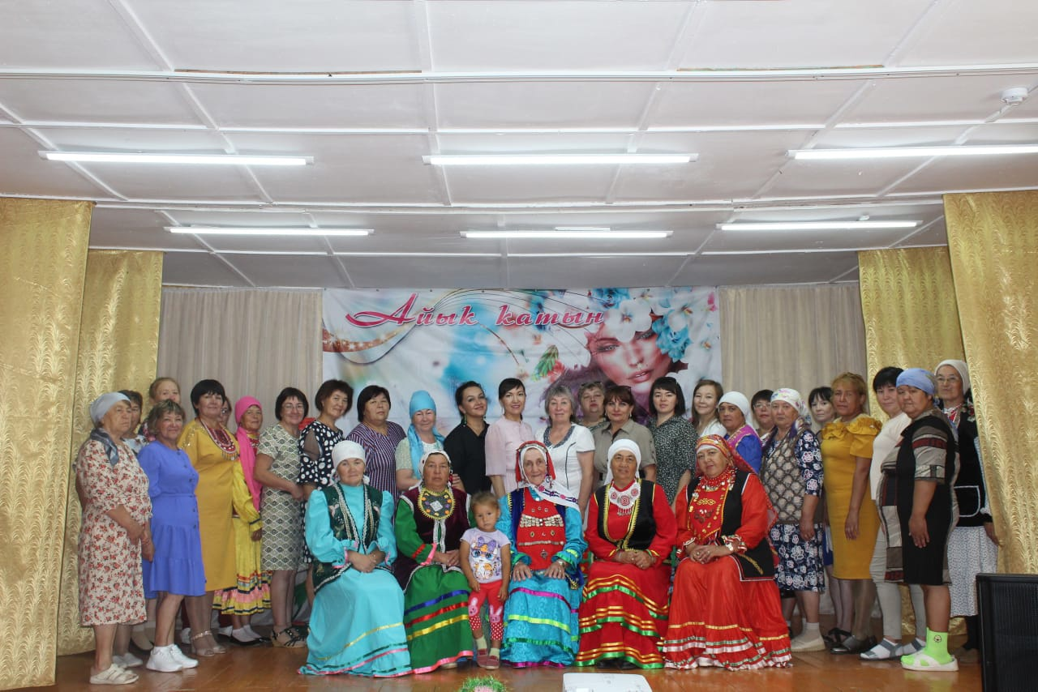
Целинный сельсовет

Slide 14
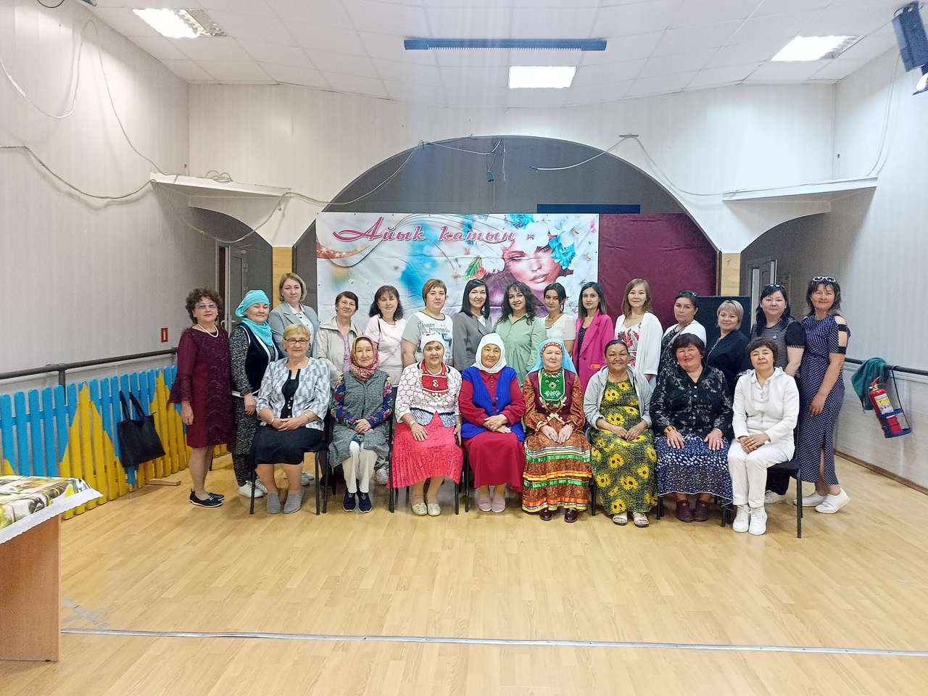
Бурибаевский сельсовет

Slide 16
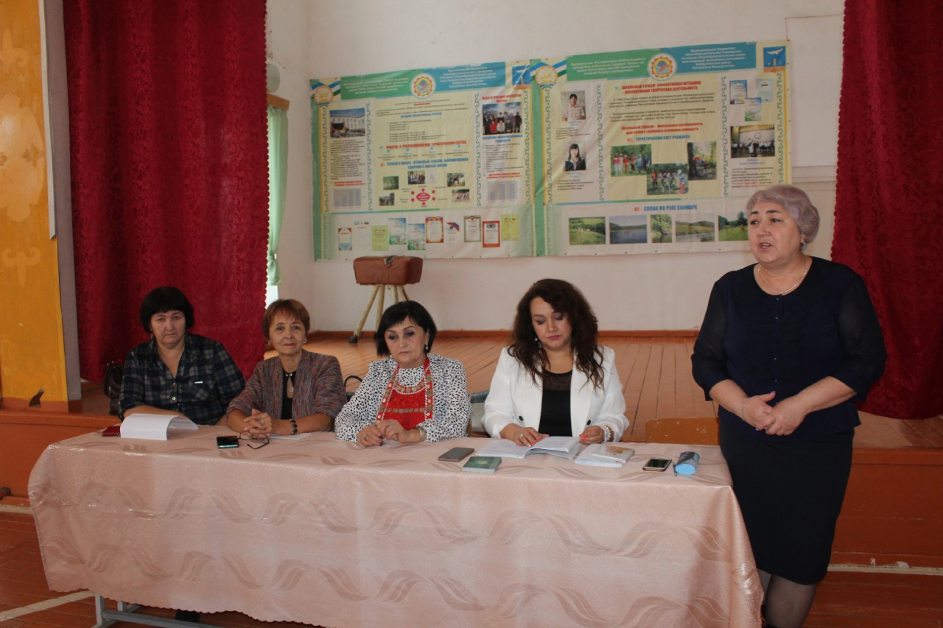
Акъярский сельсовет

Slide 18
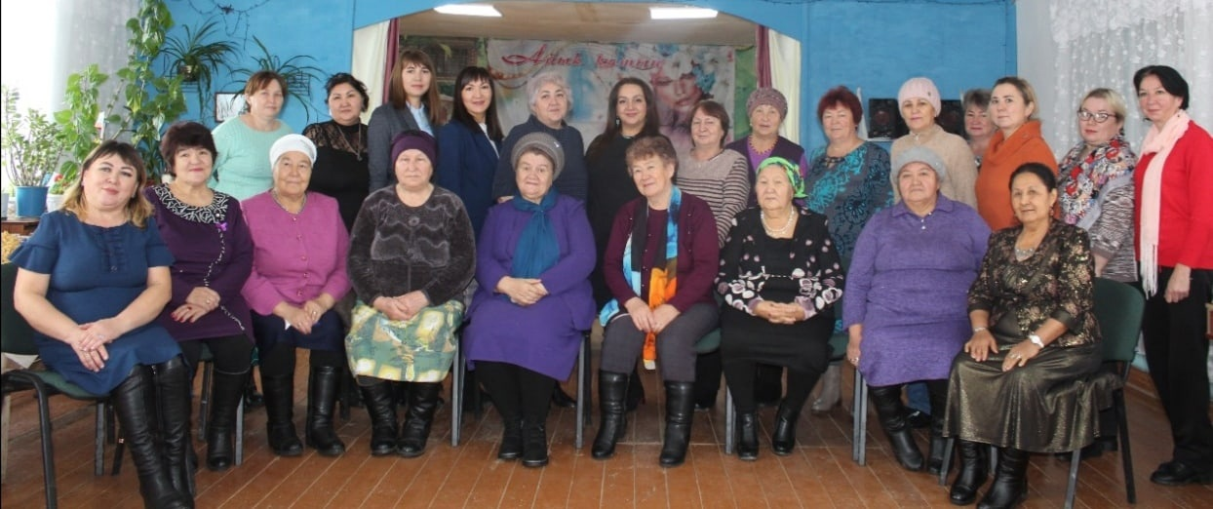
Таналыкский сельсовет

Slide 21
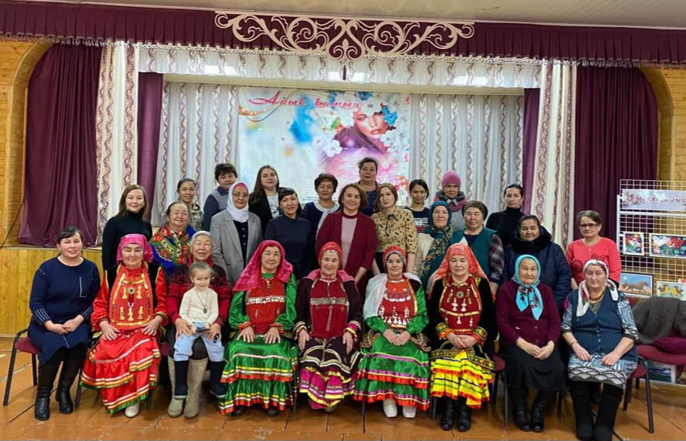
Новозирганский сельсовет

Slide 24
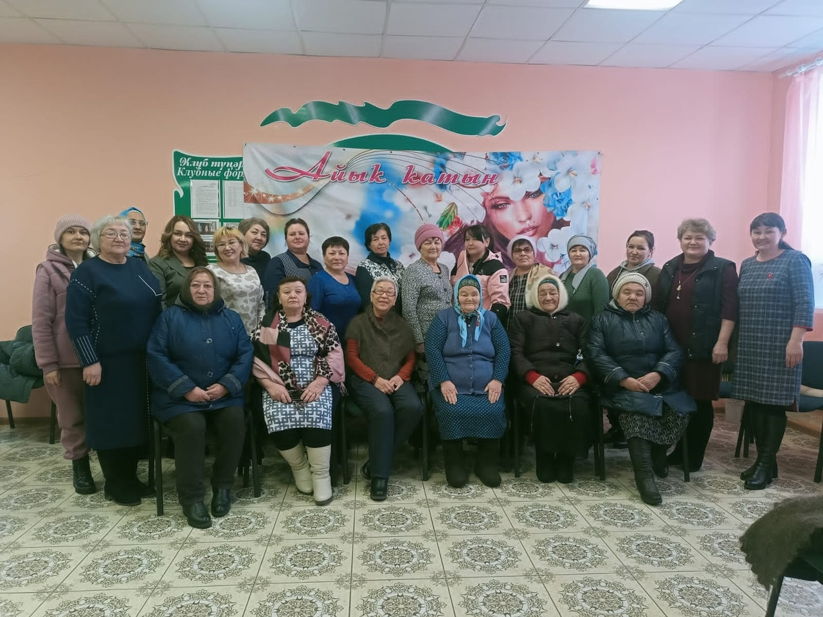
Самарский сельсовет

Slide 27
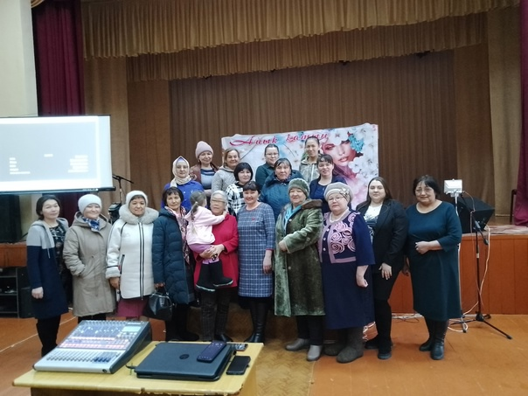
Маканский сельсовет

Slide 30
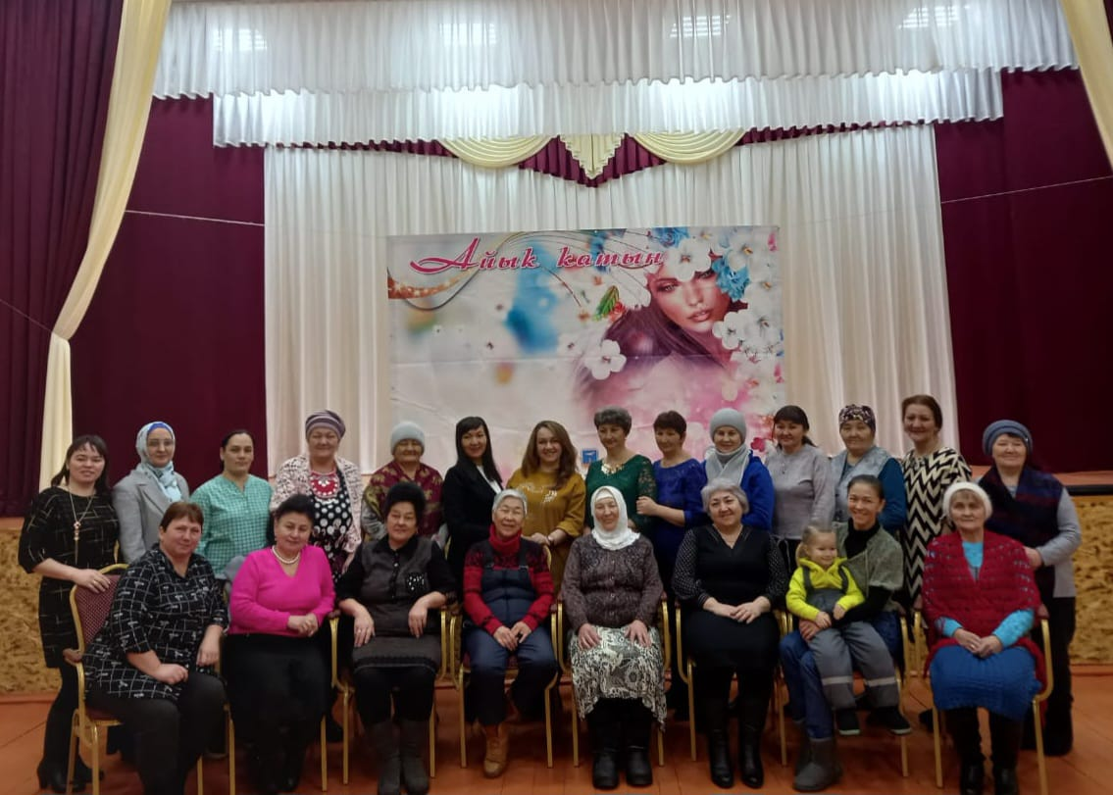
Ивановский сельсовет

